Slide 1
ГОСУДАРСТВЕННОЕ БЮДЖЕТНОЕ ДОШКОЛЬНОЕ ОБРАЗОВАТЕЛЬНОЕ УЧРЕЖДЕНИЕ ДЕТСКИЙ САД №35 ПУШКИНСКОГО РАЙОНА САНКТ-ПЕТЕРБУРГА
Итоги работы во второй младшей группе «Ветерок» за 2021 – 2022 учебный год
Воспитатели:
Князькина О.Л.
Селимова А.А.

Slide 2
Анализ освоения ОП ДО ГБДОУ №35 воспитанников II младшей группы «Ветерок» 2021-2022 учебный год

Slide 3
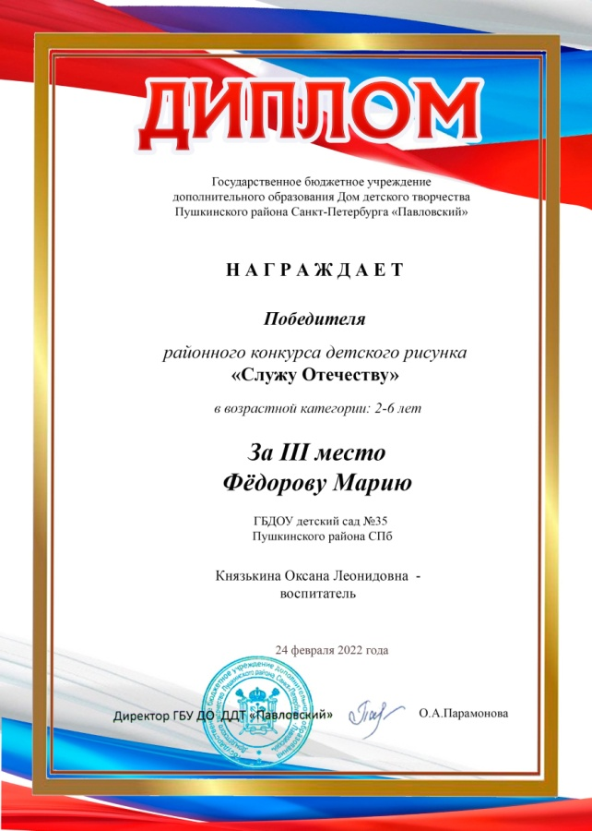
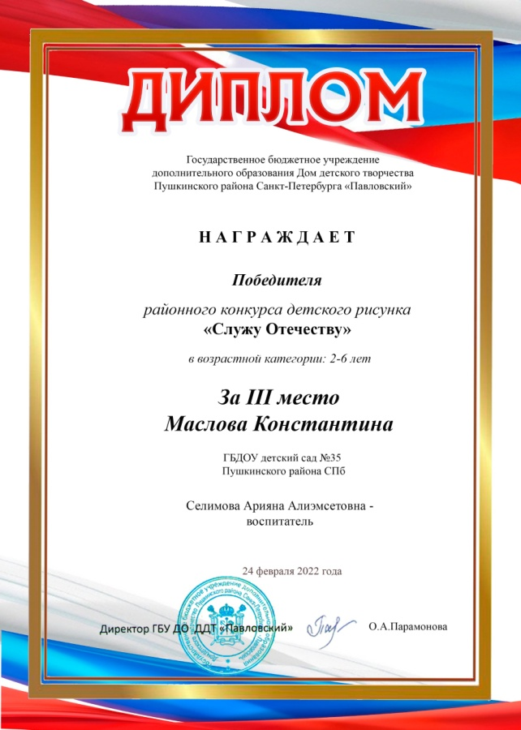
Районный конкурс детского рисунка «Служу Отечеству»

Slide 4
Региональный конкурс творческих работ среди воспитанников, учащихся и педагогических работников образовательных организаций «Наследие моего народа»

Slide 5
Региональный конкурс творческих работ среди воспитанников, учащихся и педагогических работников образовательных организаций «Знатоки птиц»

Slide 6
Региональный конкурс творческих работ среди воспитанников, учащихся и педагогических работников образовательных организаций «Полёт в космос»

Slide 7
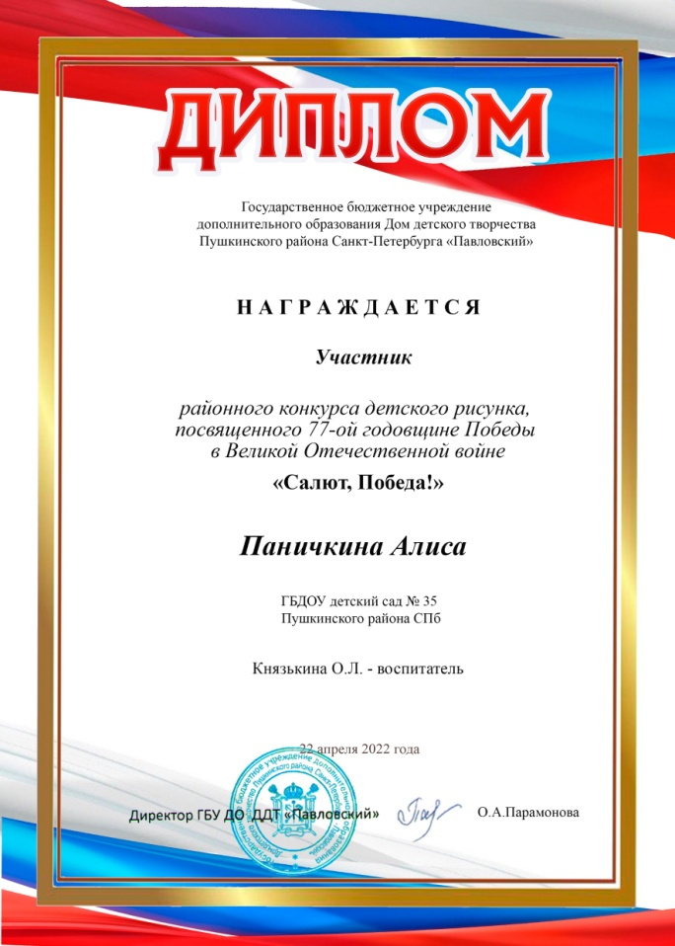
Региональный конкурс творческих работ среди воспитанников, учащихся и педагогических работников образовательных организаций «Салют победе!»
Районный конкурс детского рисунка, посвященный «77-ой годовщине Победы в Великой Отечественной войне»

Slide 8
Фестиваль творческих работ из вторичного сырья «Особый взгляд»
Экологический марафон «Всемирный день Земли»

Slide 9
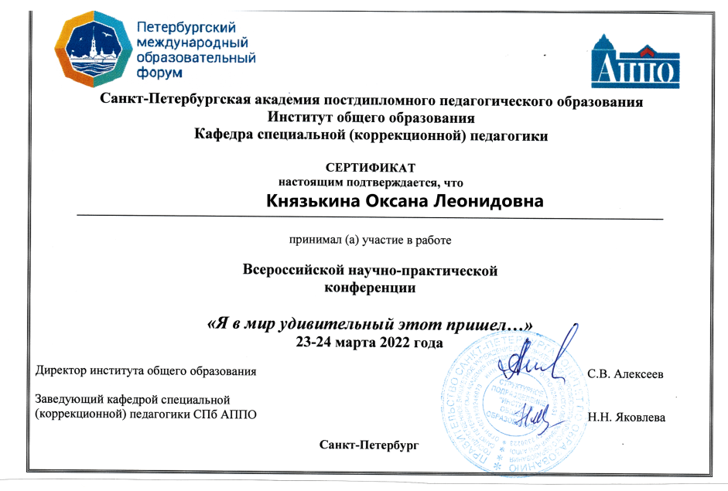
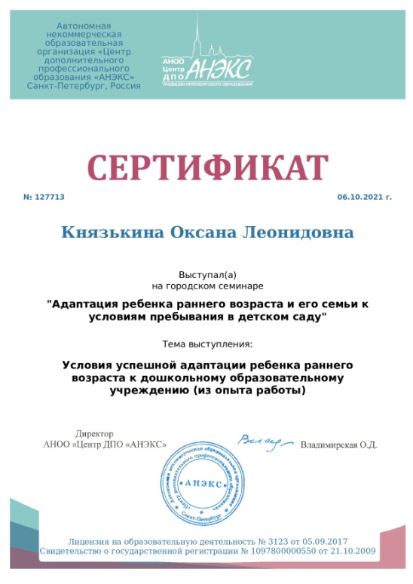
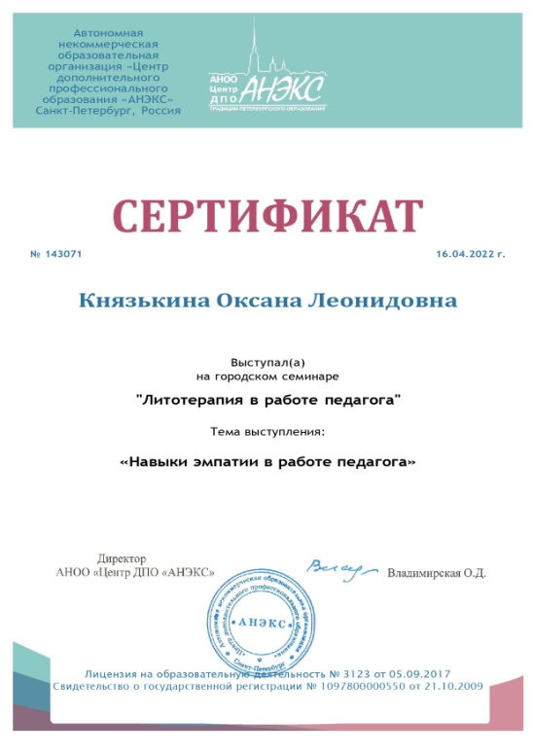
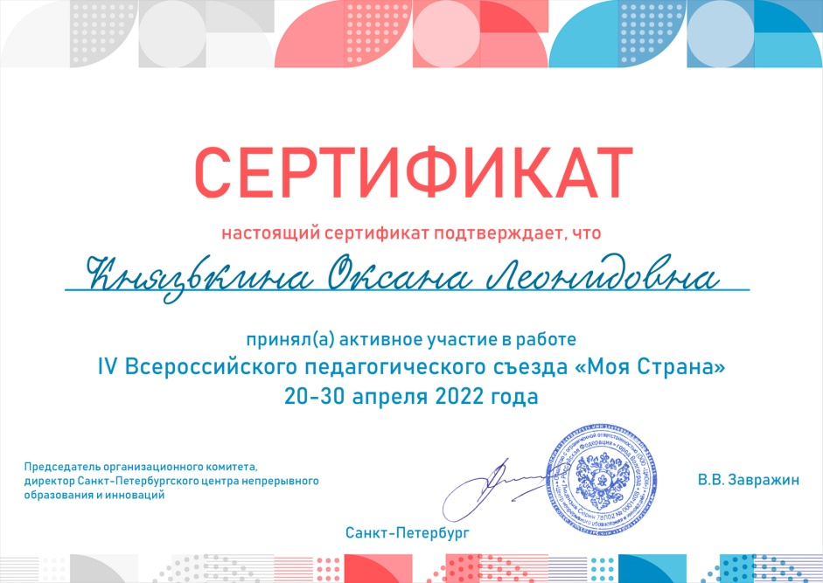

Slide 10
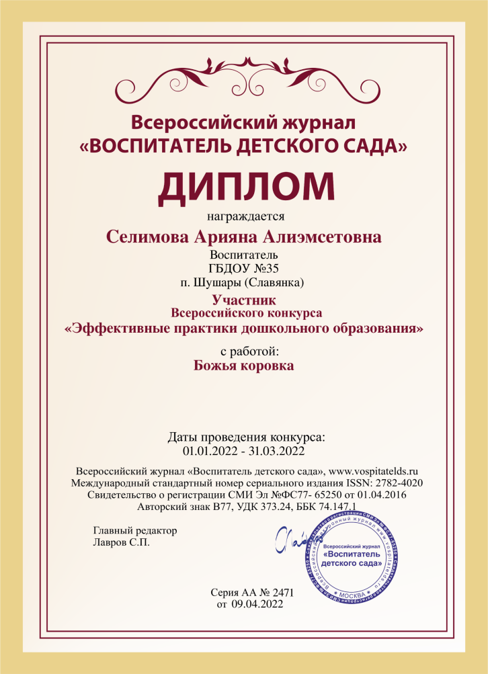
Всероссийский журнал «Воспитатель детского сада»

